Slide 1

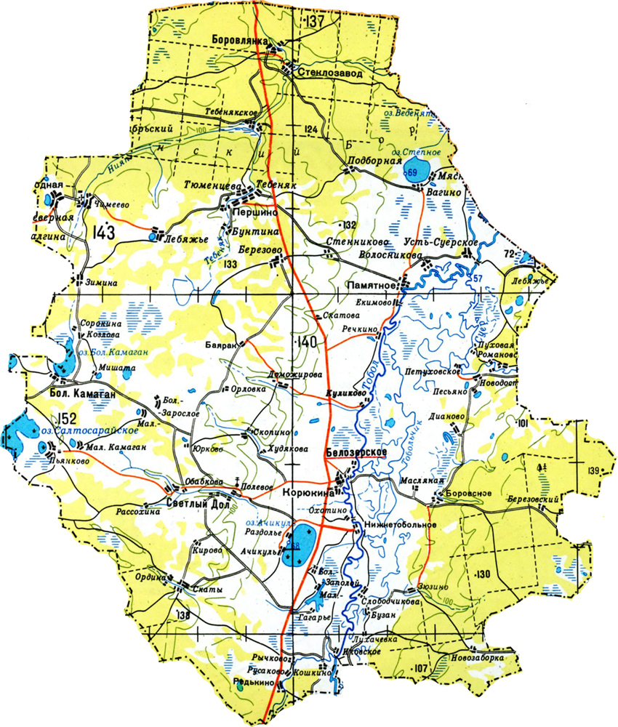









БЕЛОЗЕРСКИЙ РАЙОН
ИНВЕСТИЦИОННЫЕ ПРЕДЛОЖЕНИЯ
БАЗЫ ОТДЫХА НА БЕРЕГУ ОЗЕРА АЧИКУЛЬ
ПРИДОРОЖНЫЙ СЕРВИС
СТРОИТЕЛЬСТВО
СТЕКЛОЗАВОДА
1
3
2
БАЗА ОТДЫХА
Общая площадь
342 562 га
Численность населения
14 476 чел.
Субъекты предпринимательства
191 ед. – индивидуальных предпринимателей
31 ед. – юридических лиц

Slide 2
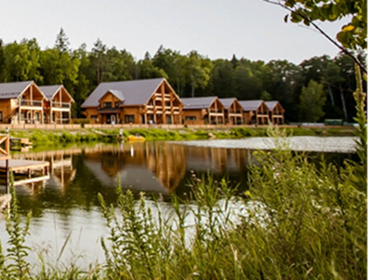
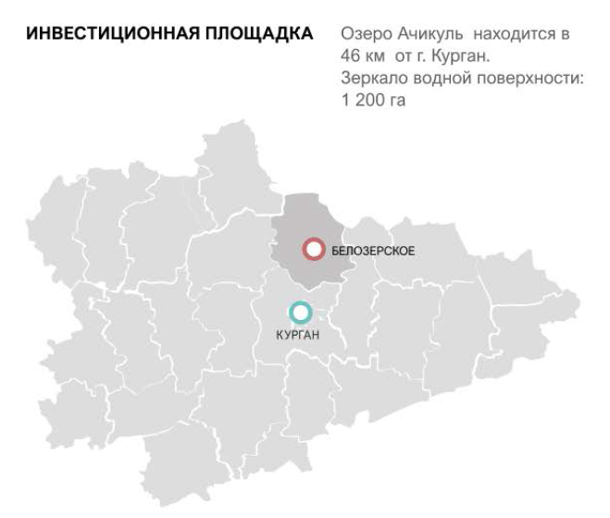
СОЗДАНИЕ БАЗЫ ОТДЫХА НА БЕРЕГУ ОЗЕРА АЧИКУЛЬ
Объем инвестиций
200 млн. руб.
Срок окупаемости
4 года
Суть проекта – Организация базы отдыха на берегу озера Ачикуль (ресторан (на 80 чел.) на воде с террасой (на 20 мест); гостевые домики (на 5 чел.)с видом на озеро; надводные платформы, для проведения свадеб, фотосессий, показ фильмов, фуршеты, для рыбалки; бани с видом на озеро)
ГОСУДАРСТВЕННАЯ ПОДДЕРЖКА
1) Предоставление земельного участка в аренду без проведения торгов в целях реализации масштабных инвестиционных проектов с последующим правом выкупа;
2) льготное кредитование до 5 млн.руб. под 0,1% годовых.
3) Грантовая поддержка до 50% затрат на приобретение инвентаря и строительство объектов туризма
4) Поручительства по банковским кредитам, 50 % от суммы кредита, но не более 17,5 млн. руб.;
5) Субсидирование лизинга оборудования до 15%
6) Возмещение 50% затрат на создание инфраструктуры
(в рамках реализации Постановлений Правительства РФ от 19.10.20 г. № 1704 и от 15.03.16 № 194).
ЭКОНОМИЧЕСКИЕ ПРЕДПОСЫЛКИ
Объем туристического потока в среднем составляет более 150 тыс. человека в год.
К 2025 году планируется увеличение туристического потока свыше 30 %.
Озеро Ачикуль континентальное, вода в нем солоноватая с умеренной жесткостью ;
Для любительской рыбалки озеро представляет интерес и в летний и в зимний период;
Непосредственная близость трассы (0,2 км), транспортная доступность;
Для любительской рыбалки озеро представляет интерес и в летний и в зимний период. Лещ, щука, серебряный и золотой караси, линь, окунь, судак, плотва, карп, ерш, язь.
отсутствие конкуренции;
ХАРАКТЕРИСТИКА ОЗ. МЕДВЕЖЬЕ
Наличие 3 земельных участков
Земельный участок в частной собственности, 62,4 га, категория - земли сельскохозяйственного назначения,
Земельный участок в частной собственности, 17,8 га, категория - земли сельскохозяйственного назначения,
Земельный участок в муниципальной собственности, общая площадь 52,6 га, категория - земли населенных пунктов.

Slide 3

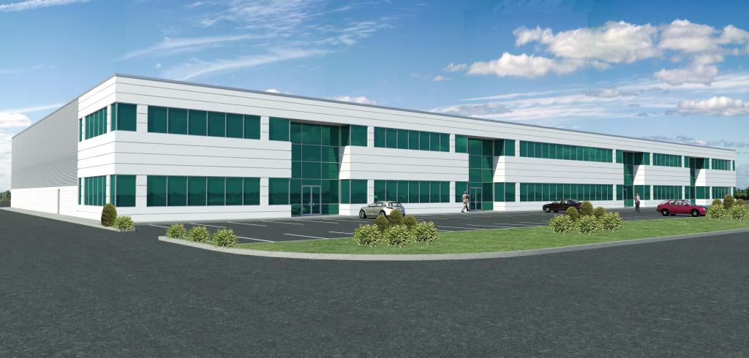
СТРОИТЕЛЬСТВО СТЕКЛОЗАВОДА
Экономические предпосылки:
наличие разведанного месторождения. Балансовые запасы стекольных песков Подборновского месторождения составляют 313 тыс. т.
2. Отсутствие на территории Курганской области предприятий по производству стекла. В России 124 производителя. 3. Горнотехнические и гидрогеологические условия месторождения благоприятны для открытой отработки.
ИНВЕСТИЦИОННЫЕ ЗАТРАТЫ 60 млн. руб.
Строительно-монтажные работы, закуп оборудования, пусконаладочные работы – 60 000 000 руб.
Срок окупаемости - 8 месяцев
Местоположение | Курганская область, Белозерский район, с. Памятное
Площадь площадки | До 12 га – земельный участок не сформирован
Кадастровый номер участка/квартала | Отсутствует, Координаты 56.017558, 65.700453
Собственник | ИП Глава КФХ Устюгов Ю.В.
Категория земель | Земли промышленности
Вид разрешенного использования | Для производственных целей
Электроснабжение | Имеется подвод ЛЭП 10 кВ
Газоснабжение | На расстоянии 1,6 км. Проходит газопровод среднего давления 3,0 амт. Имеется ГРПШ.
Водоснабжение | Возможно строительство скважины. Точную информацию о количестве и качестве подземных вод можно получить только по результатам геологоразведочных работ.
Подъездные пути | Асфальтовое покрытие, расстояние до федеральной трассы, 13 км.
Механизм предоставления | По договоренности с собственником (ориентировочно от 250 тыс. руб.)
Необходимые мероприятия | Межевание земельного участка собственником
Дополнительная информация | На территории земельного участка имеется здание МТМ Расстояние до месторождение песка в д. Подборная – 18 км. (9 км. - дорога с грунтовым, грунтощебеночным покрытием, 9 км. - дорога асфальтовое покрытие)
ГОСУДАРСТВЕННАЯ ПОДДЕРЖКА
1) Предоставление земельного участка в аренду без проведения торгов в целях реализации масштабных инвестиционных проектов с последующим правом выкупа;
2) Субсидирование лизинга оборудования 50%, до 50 млн.руб.
3) Льготное кредитование до 5 млн.руб. под 0,1% годовых. 4) ) Возмещение 50% затрат на создание инфраструктуры (в рамках реализации Постановлений Правительства РФ от 19.10.20 г. № 1704 и от 15.03.16 № 194).

Slide 4
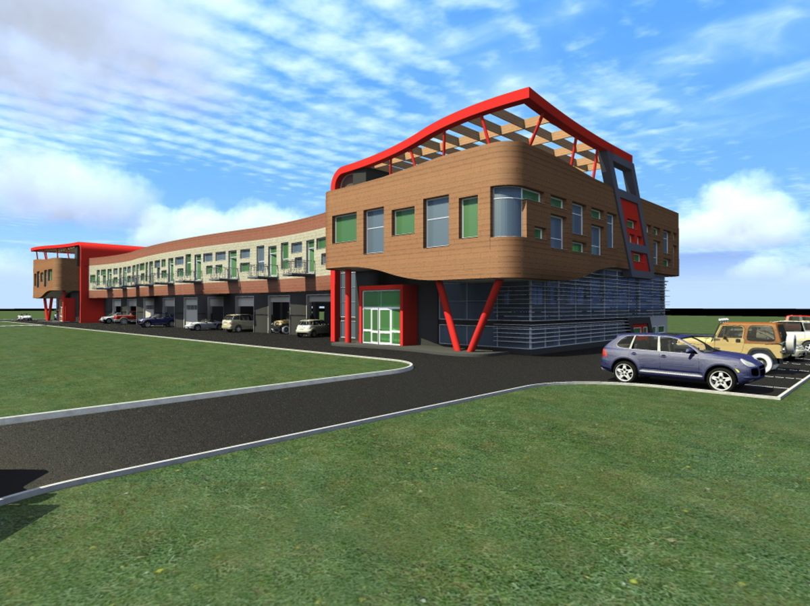
ПРИДОРОЖНЫЙ СЕРВИС
ИНВЕСТИЦИОННЫЕ ЗАТРАТЫ 24,8 млн. руб.
Сумма инвестиций – 24 800 000 руб.
Срок окупаемости – от 18 месяцев
Экономические предпосылки:
Постоянный спрос на моторное топливо. Потребление газомоторного топлива (ГМТ) в России по итогам прошлого года, согласно данным Минэнерго, составило 1,1 млрд куб. м – на 10% выше позапрошлогоднего. Рост этого рынка произошел на фоне уменьшения заправки традиционными видами топлива: бензином (-5,6% до 32,8 млн т) и дизелем (-6,7% до 35,5 млн т).
Местоположение | Курганская область, Белозерский район, с. Белозерское
Площадь площадки | 5 га
Кадастровый номер участка/квартала | 45:02:040105
Собственник | Администрация Белозерского сельсовета
Категория земель | Земли населенных пунктов
Электроснабжение | Расстояние от электролинии ВЛ-0,4кВ-150 м
Газоснабжение | Инженерная инфраструктура обеспечена возможностью подключения к сетям газоснабжения в радиусе 600 м. Техническая возможность подачи газа по сетям газораспределения имеется в объеме до 8 000 м3/ч от ГРС (ориентировочная стоимость 300-500 тыс.руб.)
Водоснабжение | Возможно строительство скважины. Точную информацию о количестве и качестве подземных вод можно получить только по результатам геологоразведочных работ
Подъездные пути | Съезд с региональной дороги
Механизм предоставления | 1) Предоставление земельного участка в аренду без проведения торгов в целях реализации масштабных инвестиционных проектов с последующим правом выкупа; 2) Аукцион по предоставлению в аренду земельного участка/продажа земельного участка.
ГОСУДАРСТВЕННАЯ ПОДДЕРЖКА
Предоставление земельного участка в аренду без проведения торгов в целях реализации масштабных инвестиционных проектов с последующим правом выкупа;
Субсидирование лизинга оборудования до 50%, но не более
50 млн.руб.;
Льготное кредитование до 5 млн.руб. под 0,1% годовых;
Поручительство по банковским кредитам 50% от суммы кредита до 17 млн. руб.

Slide 5
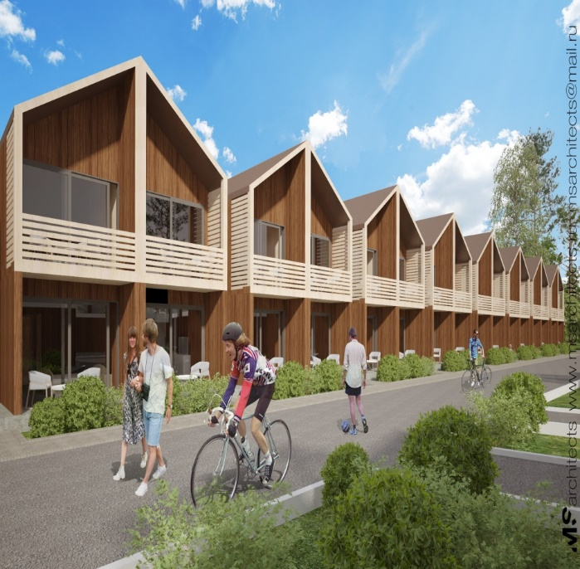
БАЗА ОТДЫХА НА ТЕРРИТОРИИ БЫВШЕГО ЛАГЕРЯ АЛЁШИ РОГАЧЕВА
ИНВЕСТИЦИОННЫЕ ЗАТРАТЫ 30 млн. руб.
Сумма инвестиций – 30 000 000 руб.
Срок окупаемости – от 30 месяцев
Экономические предпосылки:
Объем туристического потока в среднем составляет более 150 тыс. человека в год. К 2025 году планируется увеличение туристического потока свыше 30 %.
29,1% от общей численности населения Курганской области составляют люди пенсионного возраста;
дефицит предложений качественных услуг в данной сфере;
Местоположение | Курганская обл, р-н Белозерский, д Редькино, ул Заречная, 1а
Площадь площадки | 4,8 га
Кадастровый номер участка/квартала | 45:02:060403:86
Собственник | Администрация Белозерского района
Категория земель | Земли особо охраняемых территорий и объектов
Вид разрешенного использования | Для объектов общественно-делового значения
Электроснабжение | Расстояние от электролинии ВЛ-0,4 кВ
Газоснабжение | Газификация планируется в 2023 – 2024 годы
Водоснабжение | Имеется скважина 22 метра. Точную информацию о количестве и качестве подземных вод можно получить только по результатам геологоразведочных работ
Подъездные пути | До федеральной трассы 1 км грунтовая дорога
Механизм предоставления | 1) Предоставление земельного участка в аренду без проведения торгов в целях реализации масштабных инвестиционных проектов с последующим правом выкупа; 2) Аукцион по предоставлению в аренду земельного участка/продажа земельного участка.
Дополнительная информация | Территория бывшего лагерь Алёши Рогачева. На территории имеется: 4 жилых корпуса, административное здание. Здание столовой, здание прачечной.
ГОСУДАРСТВЕННАЯ ПОДДЕРЖКА
1) Предоставление земельного участка в аренду без проведения торгов в целях реализации масштабных инвестиционных проектов с последующим правом выкупа;
2) льготное кредитование до 5 млн.руб. под 0,1% годовых.
3) Грантовая поддержка до 50% затрат на приобретение инвентаря и строительство объектов туризма
4) Поручительства по банковским кредитам, 50 % от суммы кредита, но не более 17,5 млн. руб.;
5) Субсидирование лизинга оборудования до 50%, но не более 50 млн.руб.;
6) Возмещение 50% затрат на создание инфраструктуры
(в рамках реализации Постановлений Правительства РФ от 19.10.20 г. № 1704 и от 15.03.16 № 194).

